Slide 1
Documentacion de
Equipo 3

Slide 2
Objetivo
Que se quiere lograr
Negocio
Interés

Slide 3
Alcance
Extensión del proyecto
Hasta donde querémos llegar

Slide 4
Equipo
JUAN MANUEL LESCANO
PEDRO ROCHA
MARTíN WAINSTEIN
SOPHIA BOTTINI
GEORGINA GARINO
NICOLAS GUTIERREZ
GREGORIO MARTÍNEZ

Slide 5
Dinámica y Metodología
Metodología ágil implementada en los sprints

Slide 6
Sprint 1

Slide 7
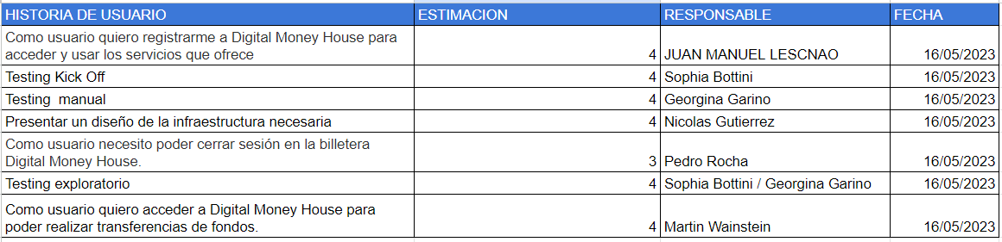
Planning
09/05/2023
Sprint Backlog
Participantes
JUAN MANUEL LESCANO
PEDRO ROCHA
MARTíN WAINSTEIN
SOPHIA BOTTINI
GEORGINA GARINO
NICOLAS GUTIERREZ

Slide 8

Daily meeting
10/05/2023-17/05/2023
Participantes
Minuta
LINK a minuta del Sprint 1
JUAN MANUEL LESCANO
PEDRO ROCHA
MARTíN WAINSTEIN
SOPHIA BOTTINI
GEORGINA GARINO
NICOLAS GUTIERREZ

Slide 9
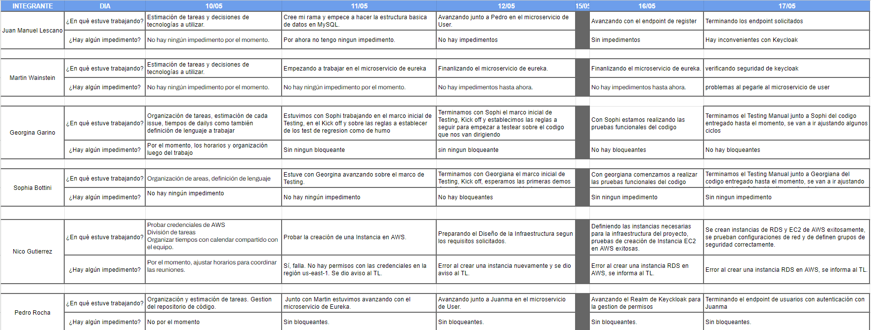

Slide 10


Retrospectiva
19/05/2023
Participantes
Dinámica
JUAN MANUEL LESCANO
PEDRO ROCHA
MARTíN WAINSTEIN
SOPHIA BOTTINI
GEORGINA GARINO
NICOLAS GUTIERREZ
📌Link a la herramienta: RETRO SPRINT 1
Accionables
🏃‍♂️ Resumen de acciones:
Dejar de correr con el tiempo antes de la review
mejorar la estimación de tareas
Definir mejores criterios de estimación

Slide 11
Sprint 2

Slide 12
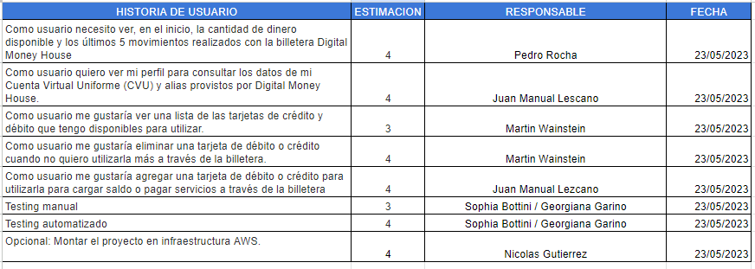
Planning
23/05/2023
Participantes
Sprint Backlog
JUAN MANUEL LESCANO
PEDRO ROCHA
MARTíN WAINSTEIN
SOPHIA BOTTINI
GEORGINA GARINO
NICOLAS GUTIERREZ

Slide 13
Daily meeting
24/05/23-31/05/23
Participantes
Minuta
JUAN MANUEL LESCANO
PEDRO ROCHA
MARTíN WAINSTEIN
SOPHIA BOTTINI
GEORGINA GARINO
NICOLAS GUTIERREZ
LINK minuta SPRINT 2

Slide 14
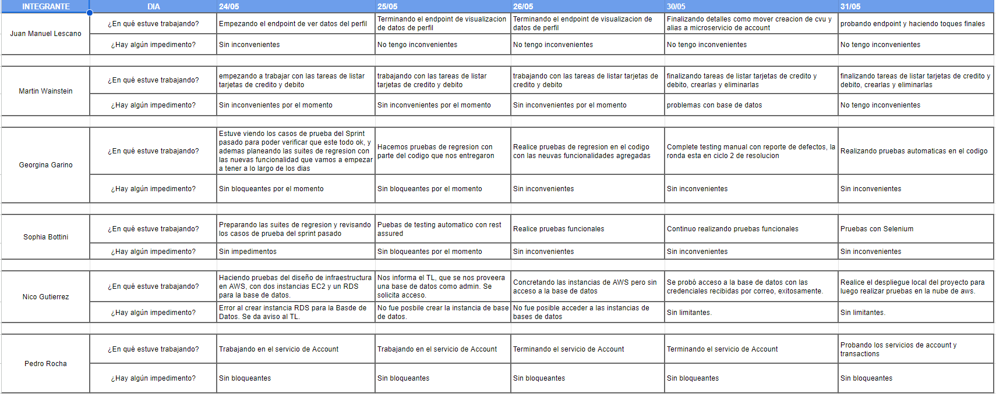

Slide 15
Retrospectiva
02/06/2023
Participantes
Dinámica
JUAN MANUEL LESCANO
PEDRO ROCHA
MARTíN WAINSTEIN
SOPHIA BOTTINI
GEORGINA GARINO
NICOLAS GUTIERREZ
📌Link a la herramienta:LINK A LA RETRO SPRINT 2
Accionables
🏃‍♂️ Resumen de acciones:
Coordinar quien presenta
Organizar mejor la review
Mas comunicacion entre backend / infra / testing

Slide 16
Balance
Sprint 2
Implementar Plataforma Multi-dispositivo para Pagos de Servicios (Aceptada)
▫ Crear Página de Inicio Informativa en Digital Money House (Aceptada)
▫ Registrar Usuarios en Digital Money House (Aceptada)
▫ Acceder a la Plataforma Digital Money House (Aceptada)
▫ Cerrar Sesión en Digital Money House (Aceptada)
▫ Recuperar Contraseña vía Correo Electrónico (Aceptada)
▫ Verificar Correo Electrónico durante Registro y Primer Inicio de Sesión (Aceptada)
▫ Como usuario necesito ver en el inicio la cantidad de Dinero disponible y los últimos 5 movimientos realizados con la billetera Digital Money House. (Aceptada)
▫ Como usuario requiero ver mi perfil para consultar los datos de mi Cuenta, Virtual Uniforme (CVU) y alias provistos por Digital Money House. (Observada)
▫ Como usuario me gustaría ver una lista de las tarjetas de débito o crédito que tengo disponibles para usar en la billetera virtual (Observada)
▫ Como usuario me gustaría agregar una tarjeta de débito o crédito para usarla para cargar saldo o pagar servicios a través de la billetera. (Aceptada)
▫ Como usuario me gustaría eliminar una tarjeta de débito o crédito cuando no quiero usarla más a través de la billetera. (Aceptada)
▫ Testing Manual (Aceptada)
▫ Testing automatizado (Aceptada)
▫ Montar el proyecto en infraestructura AWS (Aceptada)

Slide 17
Sprint 3

Slide 18
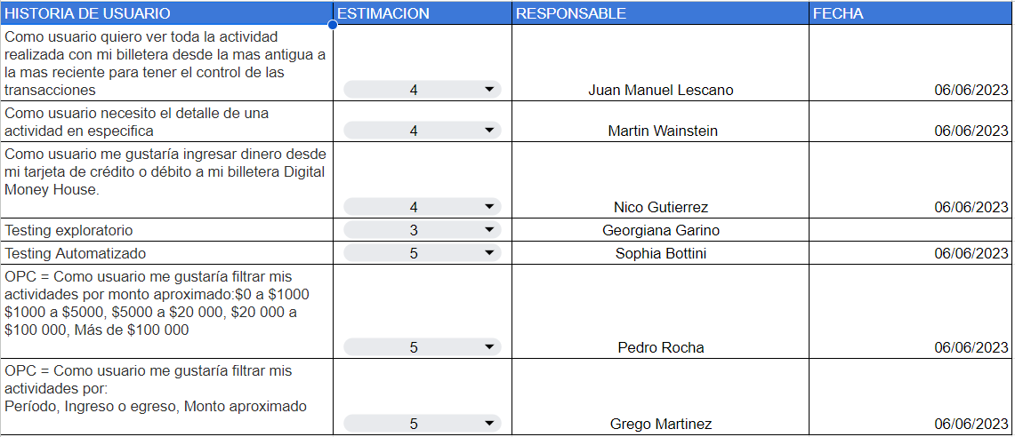
Planning
06/06/2023
Participantes
Sprint Backlog
JUAN MANUEL LESCANO
PEDRO ROCHA
MARTíN WAINSTEIN
SOPHIA BOTTINI
GEORGINA GARINO
NICOLAS GUTIERREZ
GREGO MARTINEZ

Slide 19
Daily meeting
07/06/23-14/06/23
Participantes
Minuta
JUAN MANUEL LESCANO
PEDRO ROCHA
MARTíN WAINSTEIN
SOPHIA BOTTINI
GEORGINA GARINO
NICOLAS GUTIERREZ
GREGO MARTINEZ
Daily Sprint 3

Slide 20
Retrospectiva
DD/MM/YYYY
Participantes
Dinámica
JUAN MANUEL LESCANO
PEDRO ROCHA
MARTíN WAINSTEIN
SOPHIA BOTTINI
GEORGINA GARINO
NICOLAS GUTIERREZ
GREGO MARTINEZ
📌Link a la herramienta: LINK a retro Sprint 3
Accionables
🏃‍♂️ Resumen de acciones:
Coordinar quien presenta
Organizar mejor la review
Mas comunicacion entre backend / infra / testing

Slide 21
Sprint 4

Slide 22
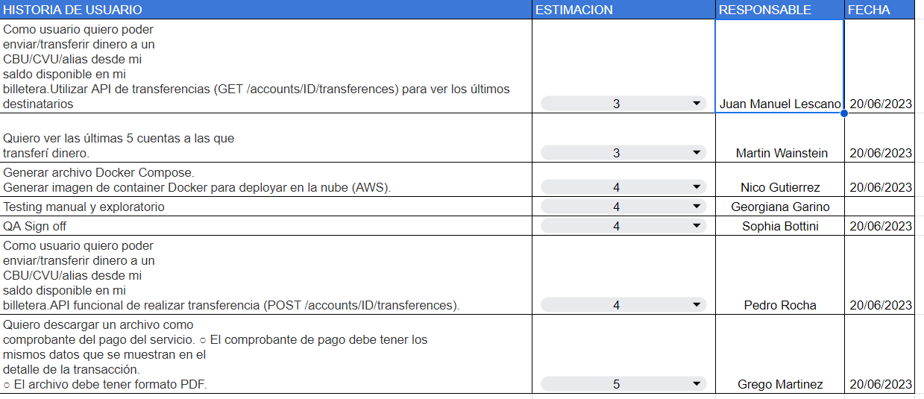
Planning
20/06/2023
Participantes
Sprint Backlog
JUAN MANUEL LESCANO
PEDRO ROCHA
MARTíN WAINSTEIN
SOPHIA BOTTINI
GEORGINA GARINO
NICOLAS GUTIERREZ
GREGO MARTINEZ

Slide 23
Daily meeting
21/06/23-28/06/23
Participantes
Minuta
JUAN MANUEL LESCANO
PEDRO ROCHA
MARTíN WAINSTEIN
SOPHIA BOTTINI
GEORGINA GARINO
NICOLAS GUTIERREZ
GREGO MARTINEZ
LINK a Daily SPRINT 4

Slide 24
Retrospectiva
30/06/2023
Participantes
Dinámica
JUAN MANUEL LESCANO
PEDRO ROCHA
MARTíN WAINSTEIN
SOPHIA BOTTINI
GEORGINA GARINO
NICOLAS GUTIERREZ
GREGO MARTINEZ
📌Link a la herramienta:LINK a RETRO SPRINT 4
Accionables
🏃‍♂️ Resumen de acciones:
Mas Accionable
Mas Equipo
Mas Integracion

